Slide 1
РОСПИСИ ЯИЦ
Мезенская
Северная Двина
Городецкая
Гжель

Slide 2
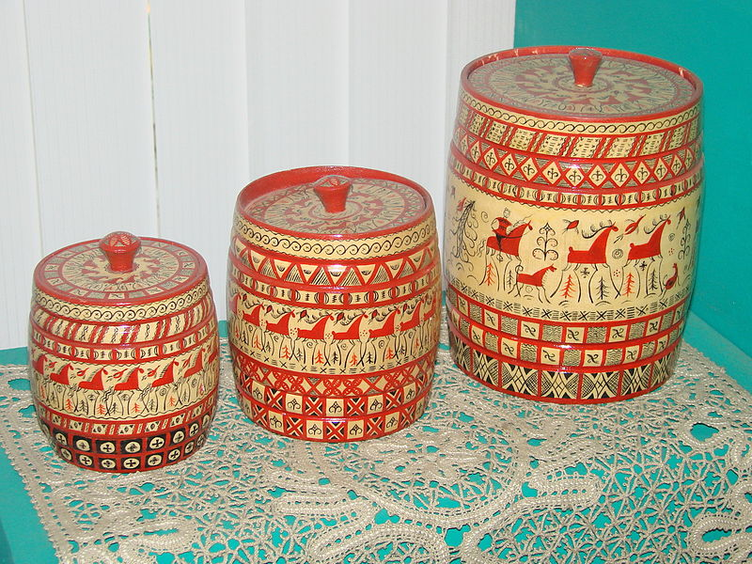
Мезенская роспись
По стилю мезенскую роспись можно отнести к наиболее архаичным видам росписи, дожившим до XX века. Предметы густо испещрены дробным узором — звёздами, крестиками, чёрточками, выполненным в два цвета: чёрный — сажа и красный — «земляная краска», охра.

Slide 3
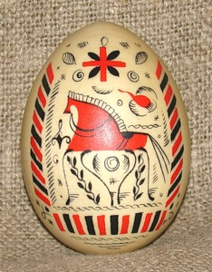
Яйцо в Мезенской росписи

Slide 4
Северная Двина (Пермогорская роспись)
Основу пермогорской росписи составляет растительный узор. На гибкие побеги нанизаны трехлопастные, чуть изогнутые листья с острыми кончиками и тюльпановидные цветы, напоминающие древний цветок крина. Среди них кустики из округлых листьев, сирины, нарядные сказочные птицы. В народных росписях Пермогорья XIX века в растительный узор обычно почти на всех предметах быта вписывались еще разнообразные жанровые сцены из крестьянской жизни.
.

Slide 5
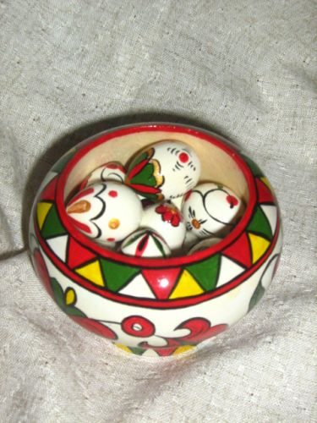
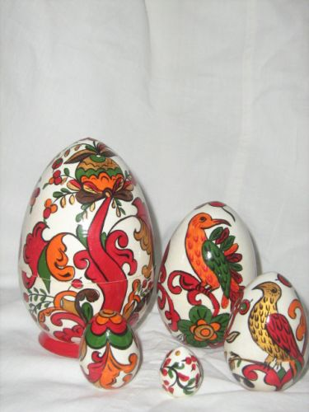
Яйцо в Северной Двине

Slide 6
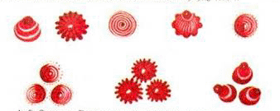
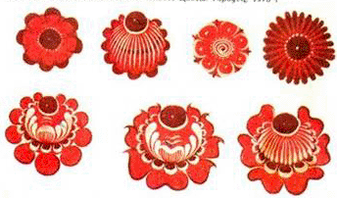
Городецкая роспись
Городецкая роспись — русский народный художественный промысел. Существует с середины XIX века в районе города Городец. Яркая, лаконичная городецкая роспись (жанровые сцены, фигурки коней, петухов, цветочные узоры), выполненная свободным мазком с белой и черной графической обводкой, украшала прялки, мебель, ставни, двери.

Slide 7
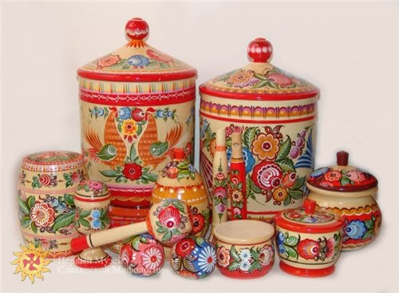
Разнообразие Городецкой росписи

Slide 8
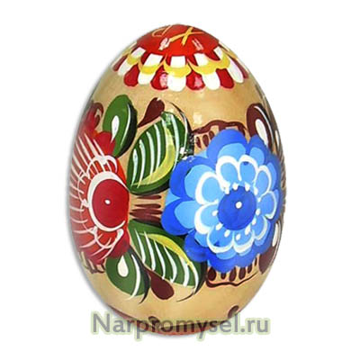
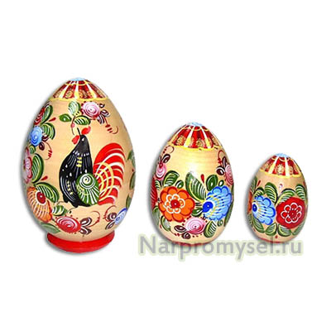
Яйцо в Городецкой росписи

Slide 9
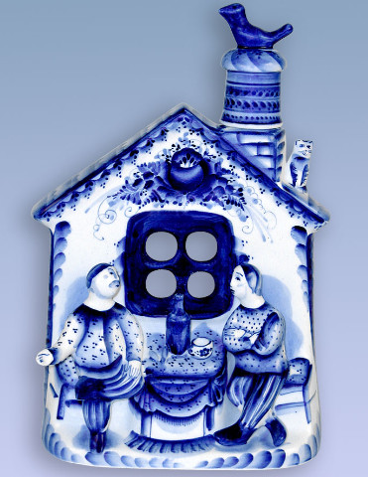
Сказочная Гжель
Гжель — один из традиционных российских центров производства керамики. Более широкое значение названия «Гжель», являющееся правильным с исторической и культурной точки зрения, — это обширный район, состоящий из 27 деревень, объединённых в «Гжельский куст». «Гжельский куст» расположен примерно в шестидесяти километрах от Москвы по железнодорожной линии Москва — Муром — Казань.

Slide 10
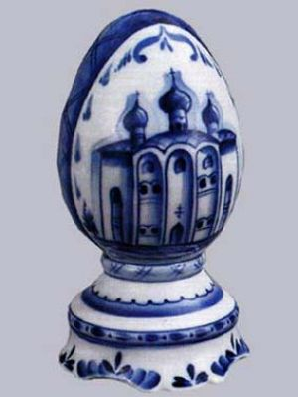
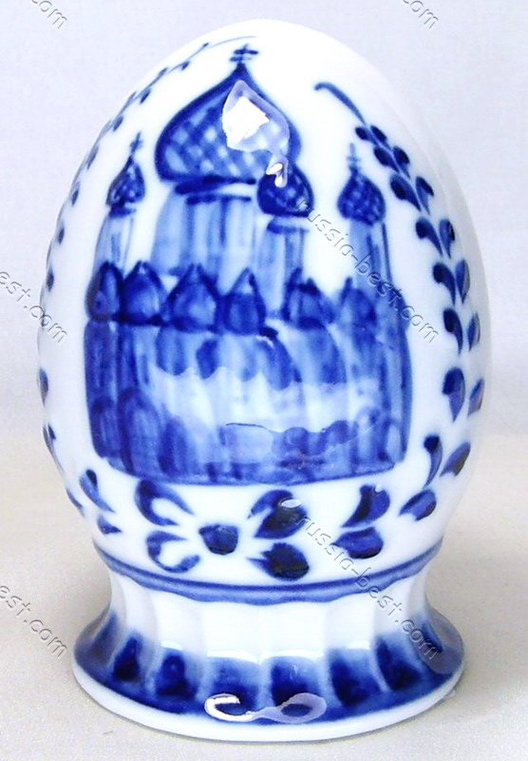
Яйцо в Гжели

